Slide 1
Игра, как инструмент психологической коррекции
Психологическая коррекция через игру

Slide 2
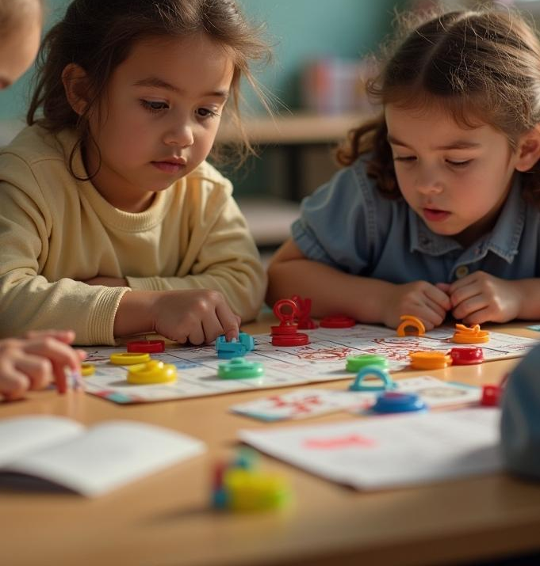
Введение
Сегодня рассмотрим психологию игры как инструмента для коррекции поведения и эмоциональных состояний.

Slide 3
01
Определение игры

Slide 4
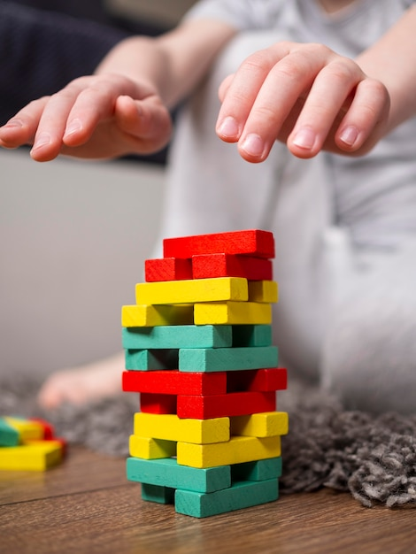
Психологический аспект игры
Игра — это не просто развлечение, но и мощный инструмент для исследования и понимания человеческой психологии.
Она позволяет людям выражать свои эмоции, исследовать окружающий мир и взаимодействовать с другими, что особенно важно в процессе психологической коррекции.

Slide 5
Игра как средство самовыражения
Через игру можно безопасно исследовать детские страхи, переживания и эмоции.
Игра позволяет детям находить новые способы самовыражения, улучшать свои социальные навыки и справляться с различными психологическими трудностями.

Slide 6
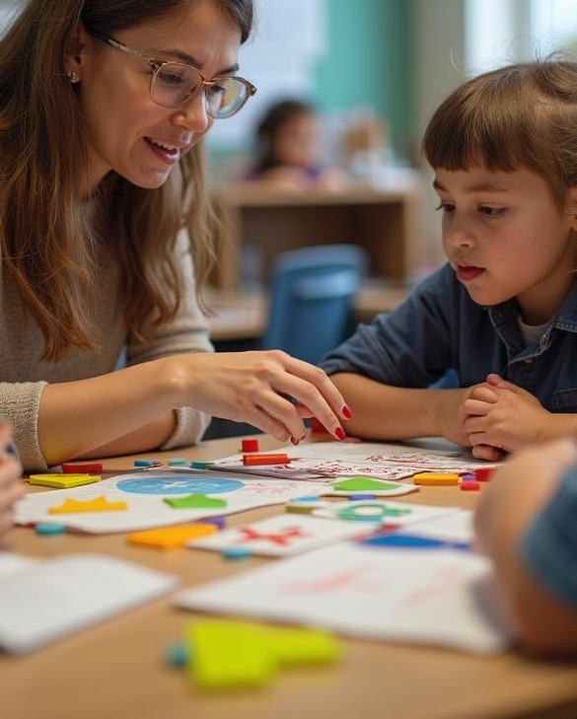
Роль игры в обучении
Игра также может служить важным инструментом в обучении, позволяя заучивать новую информацию и навыки через практическое применение, что повышает эффективность усвоения.

Slide 7
02
Типы игр

Slide 8
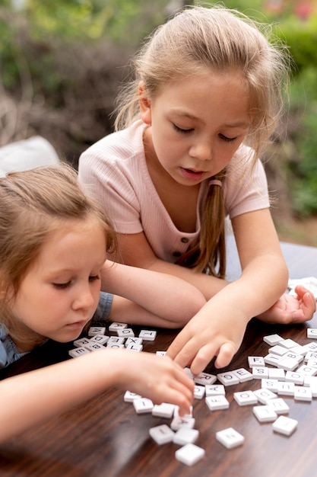
Интерактивные игры
Интерактивные игры активно вовлекают детей в процесс, позволяя создавать опыт взаимодействия, который способствует развитию социальных навыков и укреплению эмоциональных связей.
Такие игры могут использоваться в учебных или терапевтических целях, пробуждая заинтересованность и вовлечение.

Slide 9
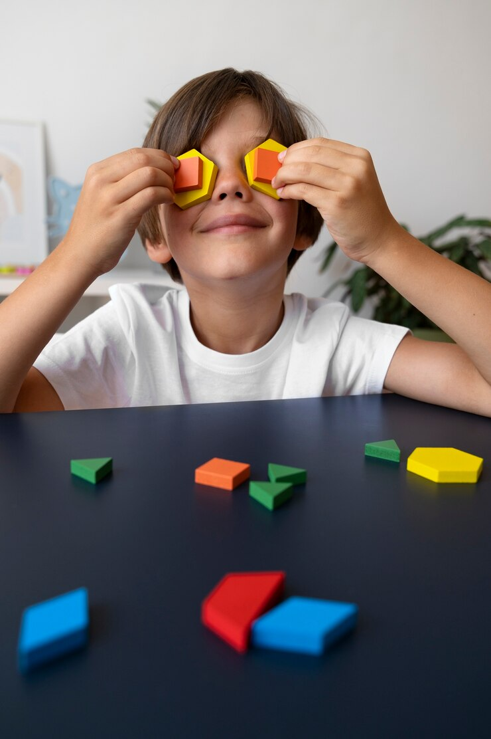
Терапевтические игры
Терапевтические игры специально разработаны для решения психоэмоциональных проблем.
Они создают безопасную среду для исследования чувств и поведения, позволяя игрокам работать над личными сложностями, такими как низкая самооценка или тревожность, через практикий и роль игры.

Slide 10
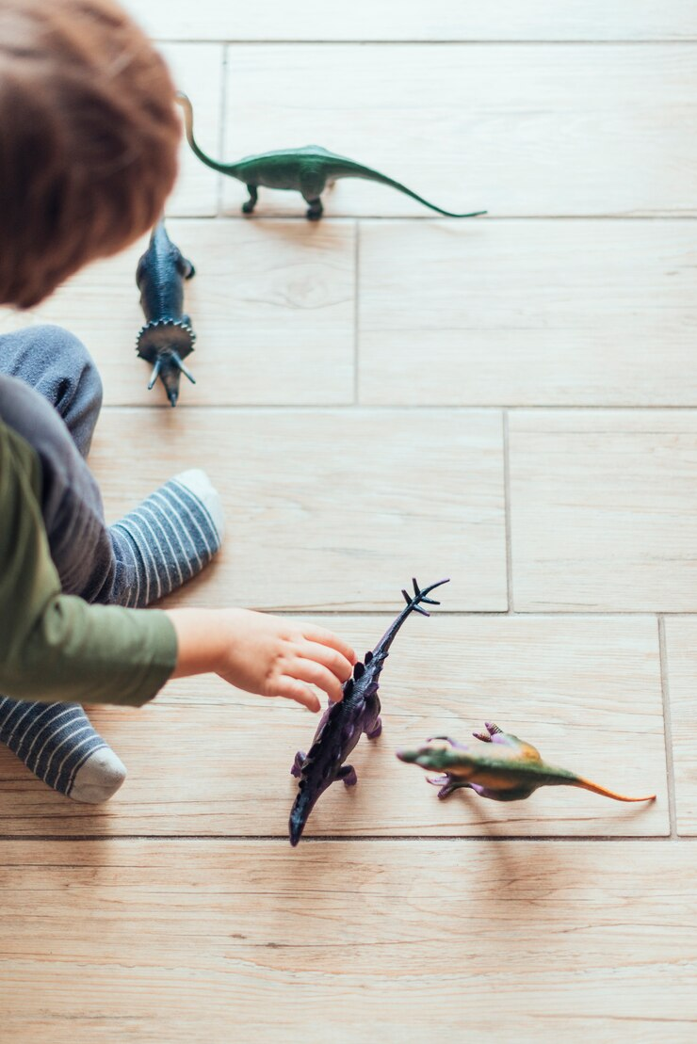
Ролевые игры
Ролевые игры позволяют участникам занять вымышленные роли, предоставляя возможность исследовать разные аспекты своей личности и поведения, а также изменения в эмоциональном состоянии.
Это может помочь в понимании социальных взаимодействий и в развитии эмпатии.

Slide 11
03
Подбор игр

Slide 12
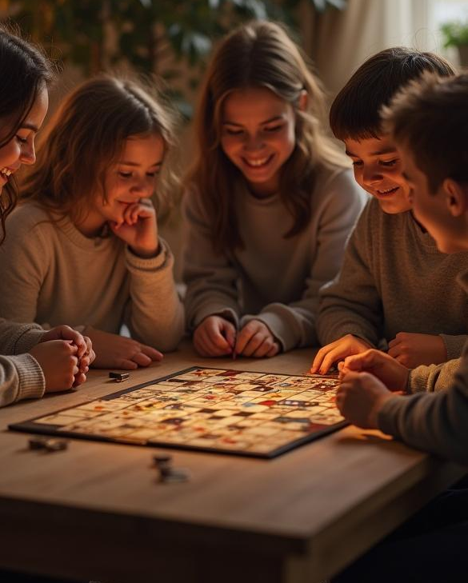
Игра от тревожности
Игры, ориентированные на семью и сотрудничество, помогают снизить уровень тревожности.
Они способствуют созданию безопасной атмосферы, где участники могут открыто выражать свои страхи и чувства, отрабатывая эмоциональные реакции.

Slide 13
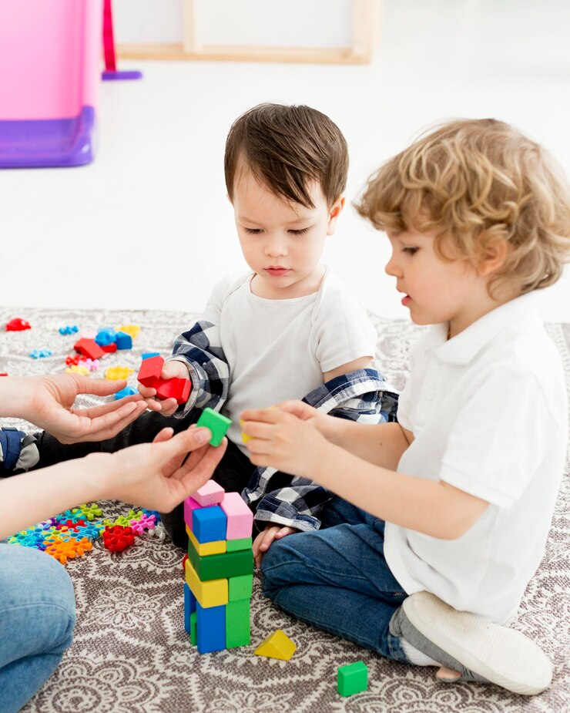
Игры от застенчивости
Игры, направленные на общение и групповое взаимодействие, помогают застенчивым детям развивать уверенность в себе.
Они позволяют участникам постепенно выходить из своей зоны комфорта и учится коммуникации

Slide 14
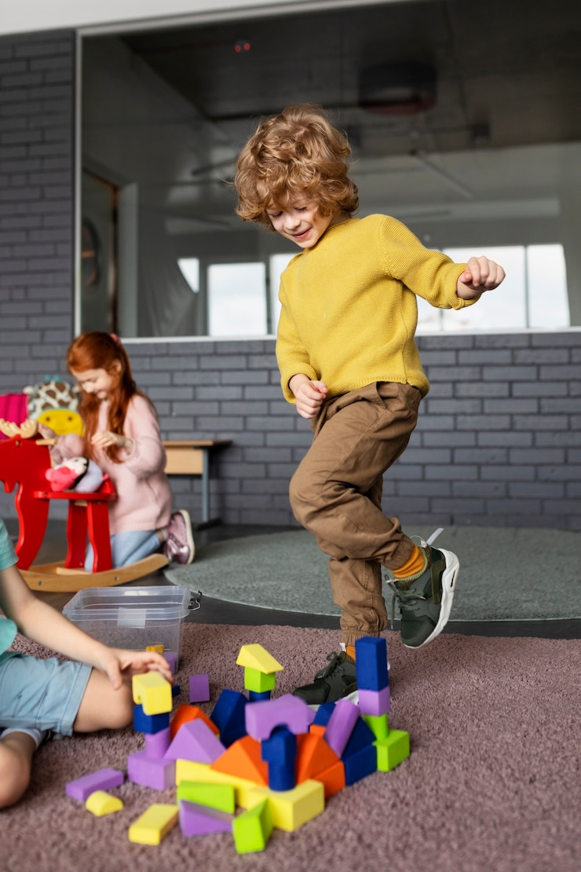
Игры от агрессии
Игры, учитывающие аспекты эмоциональной регуляции, помогают научить детей контролировать агрессивные импульсы.
Они могут включать в себя ролевую практику или стратегии разрешения конфликтов, что способствует лучшему пониманию собственного поведения.

Slide 15
Заключение
Игра является мощным инструментом для психологической коррекции.
Правильный выбор игр позволяет эффективно решать различные эмоциональные проблемы и способствует развитию личных навыков.

Slide 16

Спасибо за внимание!

